Slide 1


MUNICIPALIDAD DISTRITAL DE COMAS
e-Government
Integrantes:
Chicoma Chuquinbalqui, Victor Hugo
Maraví Gamarra, Raúl Andrés
Carrera Profesional de Ingeniería de Sistemas

Slide 2
Índice
Titulo Pág.
Definición de la Institución (Municipalidad de comas) ………………….. 4
Organigrama de la Institución ………………….. 5
Servicios que Brinda ………………….. 6
Objetivos de la institución: ………………….. 7
Sistema Actual ………………….. 8
El Problema ………………….. 10
Efectos ………………….. 11
Diagrama Causa Efecto ………………….. 12
Sustento Teórico ………………….. 13
Solución Propuesta
Objetivos ………………….. 14
Alcance ………………….. 15

Slide 3
Índice
Titulo Pág.
Características ………………….. 16
Beneficios Esperados ………………….. 17
Funcionalidades ………………….. 18
Análisis del negocio ………………….. 20
Modulo de Registro tributario ………………….. 21
Modulo de Fiscalización ………………….. 22
Modulo de recaudación de Tributos ………………….. 23
Plan de Seguridad
Personas ………………….. 24
Infraestructura ………………….. 25
Consolidado de Costos ………………….. 26
Beneficios Intangibles ………………….. 27
Cuadro de Ingresos Intangibles ………………….. 28
Beneficios Tangibles ………………….. 29
Flujo de Caja ………………….. 30
Concluiones ………………….. 31
Recomendaciones ………………….. 32

Slide 4
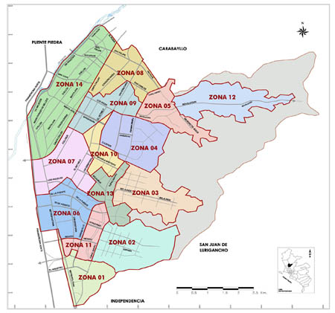
Municipalidad Distrital de Comas
La Municipalidad de Comas es un Gobierno local que representa al vecindario, promueve la adecuada prestación de los servicios públicos locales y el desarrollo integral, sostenible y armónico de su circunscripción geográfica. Decreto ley Nº 13757.
El Distrito Comas es el segundo con mayor población de Lima Metropolitana y cuya jurisdicción cuenta con una extensión de 49 Km2.
El distrito de Comas tiene alrededor de 600,000 habitantes. Constituye el 25% de la población de Lima Norte y el 6% de Lima Metropolitana.

Slide 5
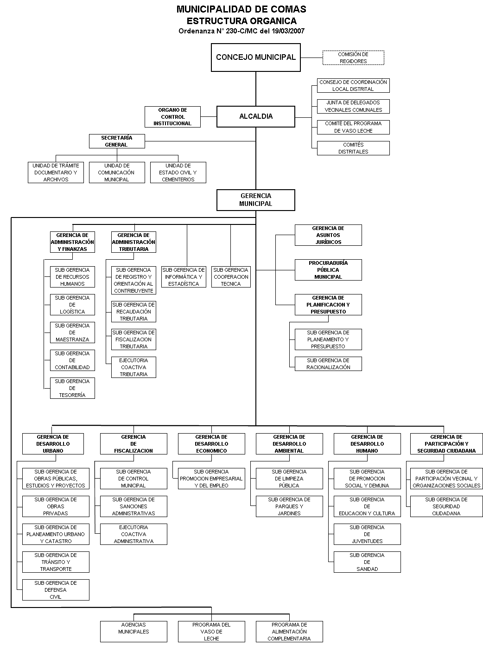

Slide 6
Servicios que brinda:
SERVICIOS DE REGISTRO DE ACUERDO A LEY
Registro de estado civil
Cementerio
SERVICIOS DE CARÁCTER TRIBUTARIO
Registro de Contribuyentes y Predios
Recaudación tributaria
Orientación al contribuyente
Atención de reclamos
Servicios Tributarios exclusivos
SERVICIOS DE DESARROLLO URBANO
Obras públicas
Obras privadas
Planeamiento Urbano y Catastro
Tránsito y transporte
Seguridad Ciudadana
Defensa civil
SERVICIOS DE DESARR. ECONOMICO Y CONTROL
a) Control municipal
b) Promoción empresarial y de empleo
SERVICIOS DE DESARROLLO AMBIENTAL
Limpieza publica
Parques y jardines
SERVICIOS DE APOYO SOCIALES
Programa de Vaso de Leche
Sanidad
Promoción social
Demuna
Educación y Cultura
Juventudes
Alimentación Complementaria
OMAPED

Slide 7
Objetivos de la institución:
Consolidar el sistema de participación ciudadana en base a la democracia y a la transparencia como estilo de gestión
Promover las condiciones necesarias para el fortalecimiento de la micro y pequeña empresa en el distrito alrededor de producción y servicios turísticos
Fomentar una cultura tributaria para reducir el índice de morosidad
Brindar servicios de calidad incentivando una imagen de ciudad saludable

Slide 8

Sistema Actual
SUB GERENCIA DE REGISTRO Y ORIENTACION AL
CONTRIBUYENTE
Declaración Jurada por inscripción de predio o baja de registro de contribuyente.
Aumento de valor de la base imponible del impuesto predial por nueva edificación o mejoras en la construcción.
Solicitud de inafectación al pago del Impuesto Predial.
Declaración Jurada por el pago del Impuesto a los Espectáculos Públicos No Deportivos-EPND para espectáculos de naturaleza eventual.
Declaración Jurada de Inscripción de Impuesto a los Juegos.
Constancia de registro o no registro de contribuyente.
Duplicado de hoja de actualización de valores del impuesto predial
SUB GERENCIA DE FISCALIZACION TRIBUTARIA
Inspección Ocular.
Información de los predios fiscalizados a los contribuyentes

Slide 9
Sistema Actual
SUB GERENCIA DE RECAUDACION TRIBUTARIA
Fraccionamiento de pago de deudas tributarias en vía ordinaria.
Reconocimiento de crédito fiscal y compensación o devolución
Prescripción de obligaciones tributarias.
Reclamación Tributaria contra Orden de Pago.
Reclamación Tributaria por Resolución de Determinación, Multa Tributaria, u otro acto que tenga relación directa con la determinación de la obligación tributaria.
Recurso contra Resolución que establece pérdida del fraccionamiento.
Constancia de no adeudo.
Constancia de inafectación del Impuesto de Alcabala.
Entrega de Estado de Cuenta.
EJECUTORIA COACTIVA TRIBUTARIA
Suspensión del Procedimiento de Ejecución Coactiva Tributaria.
Tercería de Propiedad ante cobranzas de obligaciones tributarias.

Slide 10
El Problema
Inadecuada gestión en la recaudación de los tributos municipales para los ciudadanos de comas, teniendo en cuenta el crecimiento de la exigencia de calidad de parte de los ciudadanos.
 |  |  |  | Indice de
Año | Emitido | Canc. | Pend. | Morosidad
2002 | 9,538,382.44 | 7,205,209.72 | 2,333,172.72 | 24.46
2003 | 12,191,908.57 | 8,198,832.76 | 3,993,075.81 | 32.75
2004 | 13,334,699.11 | 7,601,163.26 | 5,733,535.85 | 43.00
2005 | 15,209,461.87 | 7,685,617.88 | 7,523,843.99 | 49.47
2006 | 19,675,123.47 | 8,460,217.21 | 11,214,906.26 | 57.00
2007 | 20,021,799.11 | 7,216,253.88 | 12,805,545.23 | 63.96

Slide 11
Efectos:
Baja recaudación de tributos
Pocas obras públicas municipales
Mala imagen para la institución
Perdida de tiempo del contribuyente
Fomento de la Cultura al no pago de impuestos

Slide 12
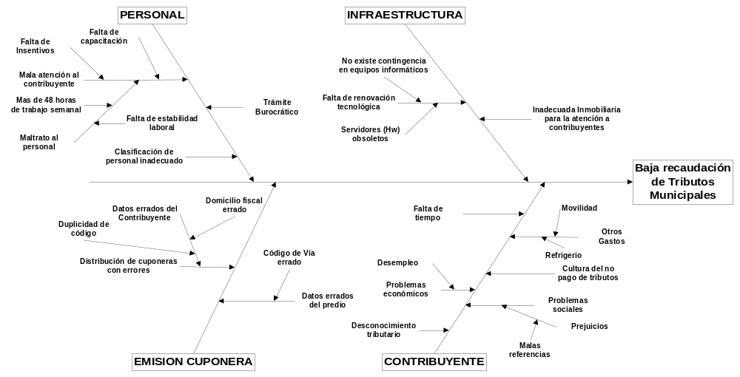
Diagrama Causa - Efecto

Slide 13
Nuestra propuesta de solución
Es la implementación de un e-Government para la Gerencia de Administración Tributaria de la Municipalidad distrital de Comas.

Slide 14
Sustento Teórico
Que es e-Government
Se entenderá la migración de la información, los procesos, los trámites, los servicios y las transacciones de la administración pública de procedimientos manuales y basados en papel a procedimientos informáticos, redes telemáticas y a mensajes de datos

Slide 15
Solución -Objetivos
Implementar los servicios de la municipalidad de Comas específicamente en el área de Rentas para el ciudadano y empresas.
La simplificación de los procesos administrativos, la reducción del tiempo y costo de los servicios.

Slide 16
Solucion - Alcance
Se ha elegido la Gerencia de el Área de rentas de la Municipalidad de Comas como inicial para realizar el desarrollo del e-government, esto es debido a que a través de esta gerencia que se realiza la mayor recaudación económica para la Municipalidad distrital de Comas .

Slide 17
Solución - Características
Desarrollado íntegramente en plataforma Web.
Los servicios electrónicos del municipio se pueden prestar en tiempo real, las 24 horas del día, los 7 días a la semana y los 365 días del año.
El sistema puede ser usado en cualquier lugar del mundo donde se tenga acceso a Internet.
El sistema está integrado con el sistema de Administración Tributaria.

Slide 18
Funcionalidades
Pago electrónico Impuesto predial y Arbitrios.
Llenado y cálculos de Formato de declaraciones Juradas de autoavaluos
Solicitar constancias y otros documentos relacionados con la Gerencia de Administración Tributaria.
Consulta del Estado de Cuentas y Estado de los servicios

Slide 19
Solucion - Beneficios Esperados
Económicos
Incremento en la recaudación de tributos municipales
Reducción de Gastos Administrativos (Personal, Útiles de Oficina, etc.)
Reducción en los gastos Publicitarios para la cobranza de tributos (Campañas, amnistía, etc.)
Social
Reducción de gastos ( costo de Movilidad, Copias, etc. ) y tiempo (Colas, etc.) de los Ciudadanos y Empresas
Transparencia en el cobro tributos
Acceso a toda la información tributaria

Slide 20
Solucion - Beneficios Esperados
Político
Creara una imagen positiva para la gestión de gobierno local actual
Administrativo
Simplificación en el proceso de cobro de tributos

Slide 21
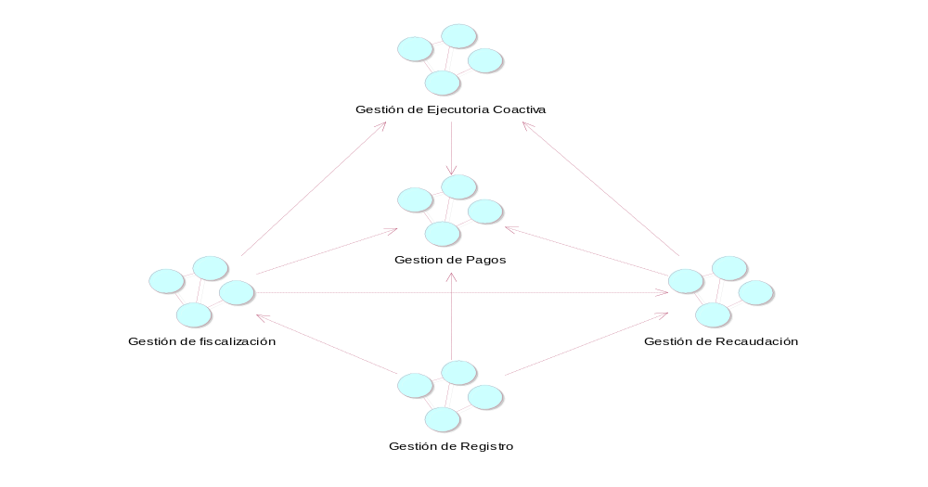
Análisis del negocio

Slide 22
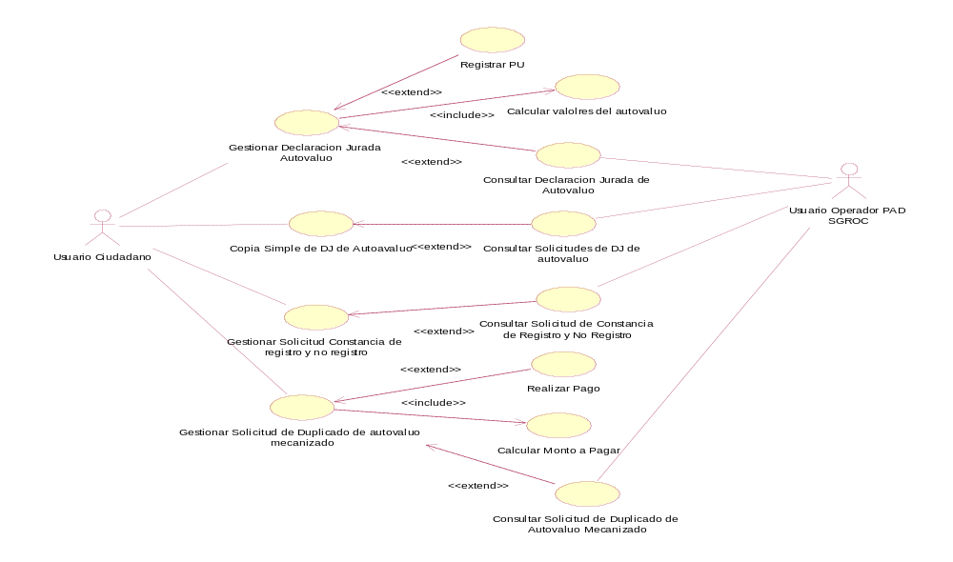
Modulo de Registro tributario

Slide 23
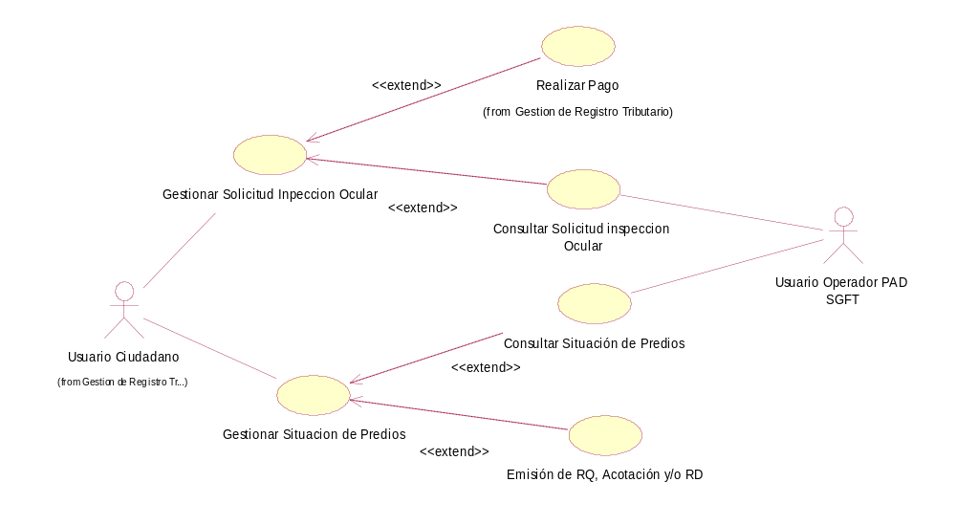
Modulo de Fiscalización

Slide 24
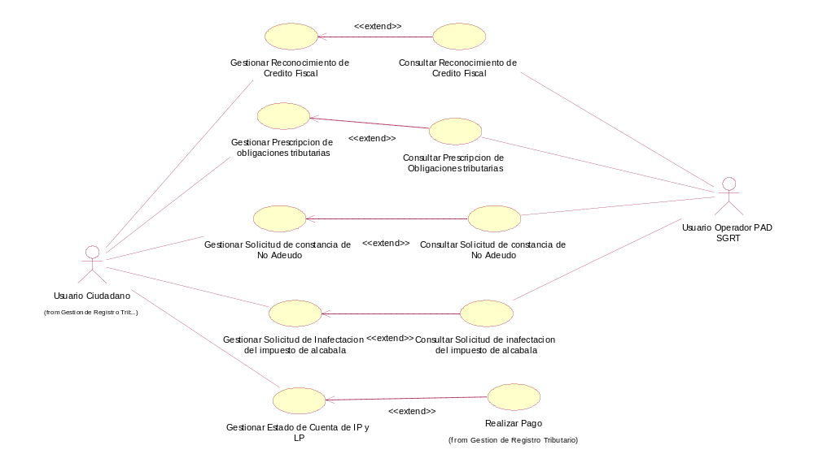
Modulo de Recaudación de Tributos

Slide 25
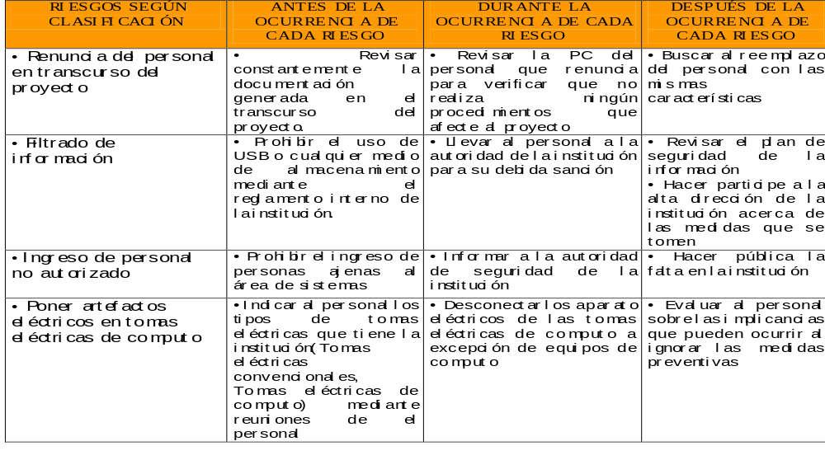
Plan de Seguridad- Personas

Slide 26
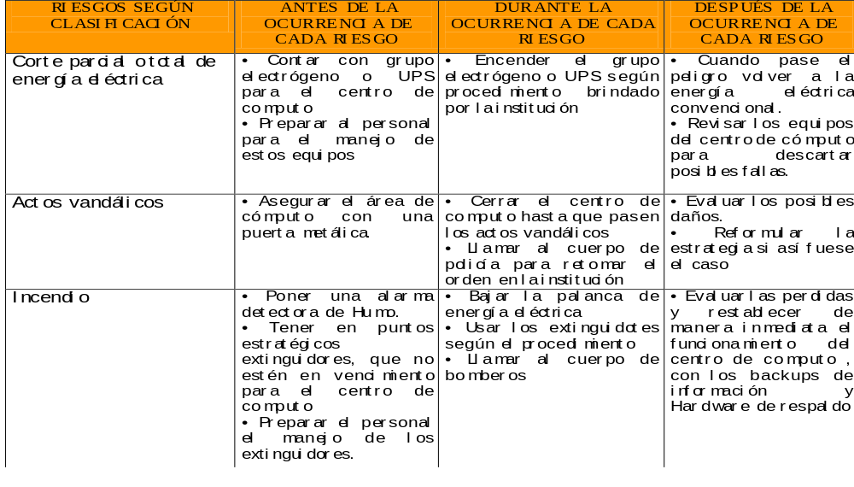
Plan de Seguridad - Infraestructura

Slide 27
Consolidado de Costos
ITEM | RUBRO | PERIODO (años)
 |  | 0 | 1 | 2 | 3 | 4 | 5
A | Flujo de costos de inversión | 93,835
1 | Costo de Personal | 55,800
2 | Costo de Equipos para la implementación | 22,101
3 | Costo de Software para la implementación | 1,640
4 | Costo de Hardware para el desarrollo | 5,620
5 | Costo de suministros e Insumos | 254
6 | Costo de Infraestructura para el desarrollo | 3,920
7 | Costos de capacitación de personal | 4,500
B | Flujo de costos de Operación y Mant. |  | 90,278 | 90,278 | 90,278 | 90,278 | 90,278
1 | Costos de Operación |  | 76,618 | 76,618 | 76,618 | 76,618 | 76,618
2 | Costos de Mantenimiento |  | 13,660 | 13,660 | 13,660 | 13,660 | 13,660
 | COSTO TOTAL | 93,835 | 90,278 | 90,278 | 90,278 | 90,278 | 90,278

Slide 28
Beneficios Intangibles
Eficacia y Reducción de Gastos de los ciudadanos
Reducción de tiempo
Calidad
Flexibilidad

Slide 29
Cuadro de Ingresos Intangibles
Año de evaluaciòn | Año 0 (S/.) | Año 1 (S/.) |  | Año 2 (S/.) |  | Año 3 (S/.) |  | Año 4 (S/.) |  | Año 5 (S/.)
Contrib. Pagadores | 50,000 | 1,500 | 3.00% | 2,060 | 4.00% | 2,603 | 5.00% | 3,156 | 6.00% | 3,721 | 7.00%
Gastos de Contribuy. |  | 6,000 |  | 8,240 |  | 10,412 |  | 12,625 |  | 14,884
Tiempo de Contribuy. |  | 9,600 |  | 13,184 |  | 16,659 |  | 20,200 |  | 23,814
Calidad |  | 9,000 |  | 9,000 |  | 9,000 |  | 9,000 |  | 9,000
Total Ingresos |  | 26,100 |  | 32,484 |  | 38,674 |  | 44,980 |  | 51,419

Slide 30
Beneficios Tangibles
Años de evaluación | Año 0 (S/.) | Año 1 (S/.) |  | Año 2 (S/.) |  | Año 3 (S/.) |  | Año 4 (S/.) |  | Año 5 (S/.)
Increm. Recaudac. | 13,200,000 | 198,000 | 1.50% | 267,960 | 2.00% | 336,699 | 2.50% | 406,101 | 3.00% | 476,214 | 3.50%
Reducción de Cajeros |  | 36,000 |  | 36,000 |  | 36,000 |  | 36,000 |  | 36,000
Aumento de producción |  | 18,000 |  | 18,000 |  | 18,000 |  | 18,000 |  | 18,000
Total Ingresos |  | 252,000 |  | 321,960 |  | 390,699 |  | 460,101 |  | 530,214

Slide 31
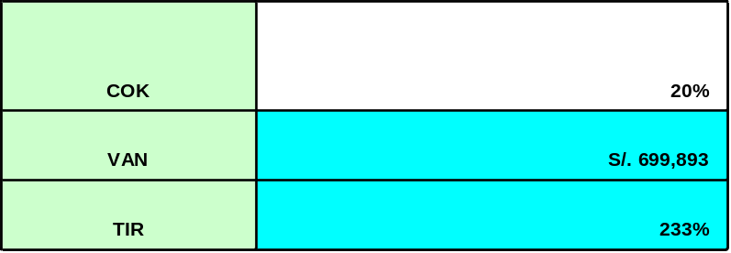
Flujo de Caja
Años Evaluación | 0 | 1 | 2 | 3 | 4 | 5
Ingresos |  | 278,100 | 354,444 | 429,373 | 505,081 | 581,632
Gastos | 93,835 | 90,278 | 90,278 | 90,278 | 90,278 | 90,278
Flujo de Ingresos-Egresos | -93,835 | 187,822 | 264,166 | 339,095 | 414,803 | 491,354

Slide 32
Conclusiones
La implementación de un e-Government en la Municipalidad de Comas facilitara la realización de trámites y consultas entre el ciudadano y la administración.
La Municipalidad de Comas así como todas las municipalidades del Perú no brindan servicios de trámites o procedimientos Administrativos (que estén considerados en el TUPA) mediante internet.
Mediante el e-Government los ciudadanos pueden realizar gestiones mas eficientes y eficaces, que se traduce en menor corrupción, mayor transparencia, crecimiento de ingresos y/o reducción de costos y sumado a todo esto brindará una atención ininterrumpidas, las 24 horas del día y los 7 días de la semana.

Slide 33
Recomendaciones
Seguir las recomendaciones de la WAI al implementar el sitio. Crear una única versión del portal accesible para todos los ciudadanos independientemente de su discapacidad física o técnica.
Fomentar el uso del portal a través de la difusión en colegios, institutos, academias, cabinas de internet, radio, campañas de uso, volantes, cuponeras y otros medios de comunicación.
Ante una falta de voluntad política de brindar información a la ciudadanía, aplicar leyes aprobadas sobre el acceso a la información pública haciendo la diferencia de las leyes sobre secreto oficial.
Si el ciudadano no percibe un beneficio, probablemente continúe haciendo las gestiones de la manera tradicional.

Slide 34
THE END

